Slide 1

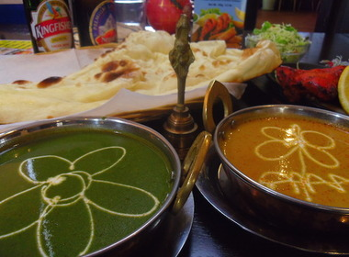
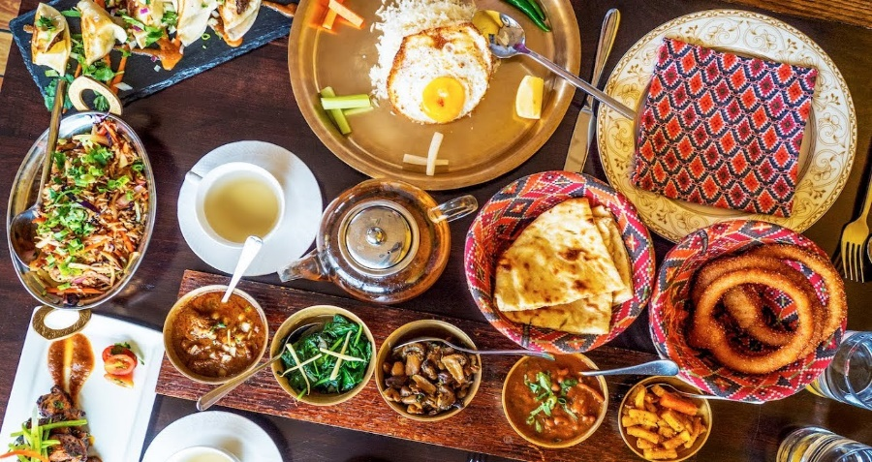
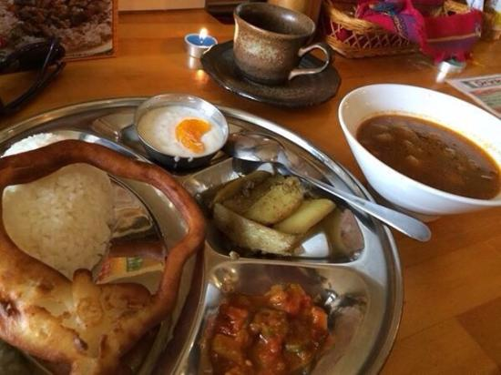
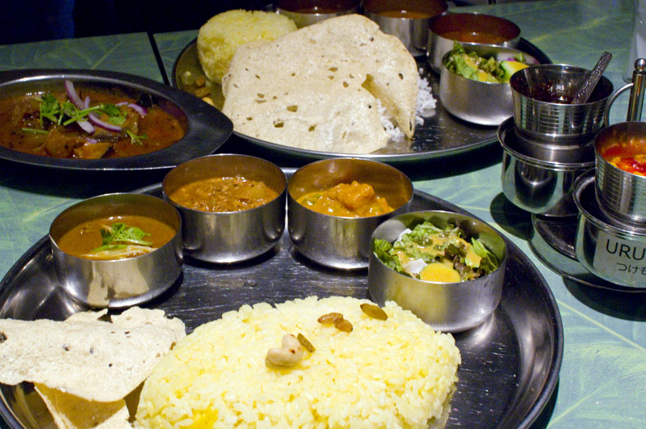
アマ
ランチタイムセット
１０％引き
お持ち帰り
チーズナン1枚サービス
ネパール料理屋さん

Slide 2
所在地： 〒８１２－０８７３福岡市博多区２－３
時間 ： 11時午前～10午後
休憩 ： 14:00~15:00
電話 ： ０８０－３３７８－０４６６
Note:
雑餉隈駅から歩いて5分で着きます。自転車や車を持って来るお客様のために駐車
場もあります

Slide 3
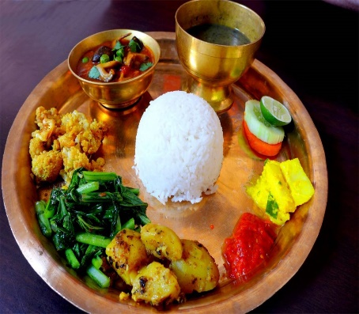
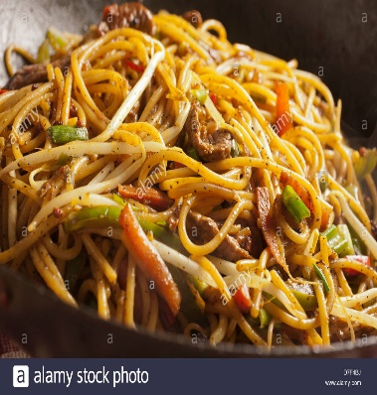
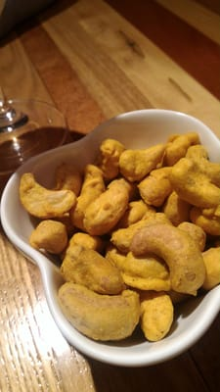
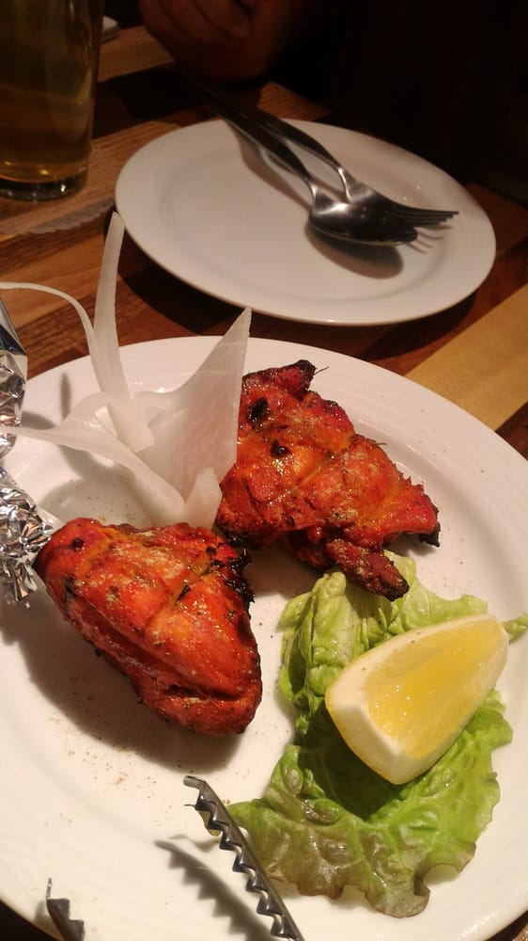
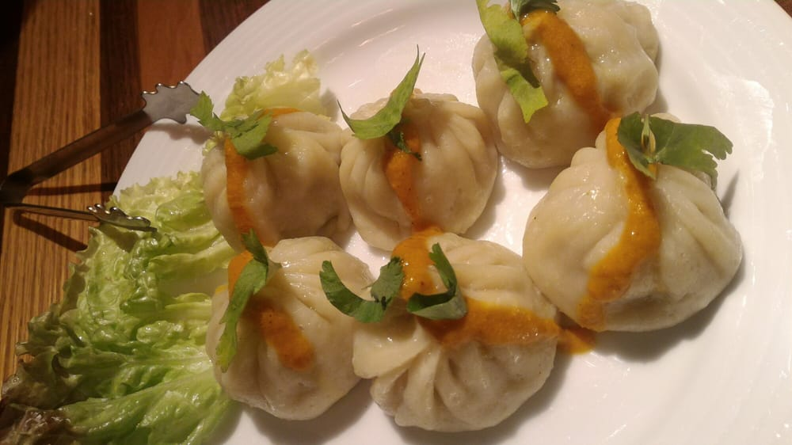
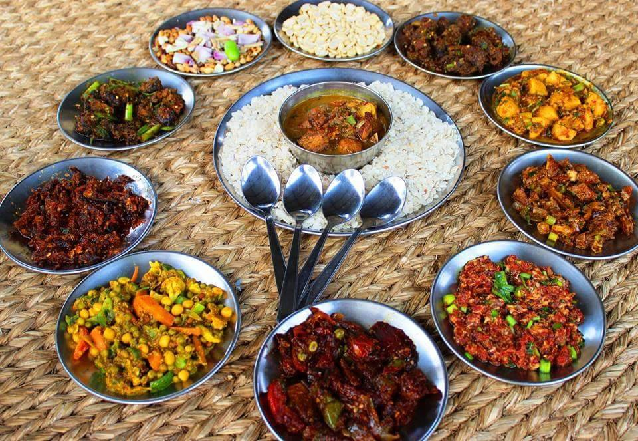
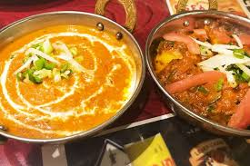
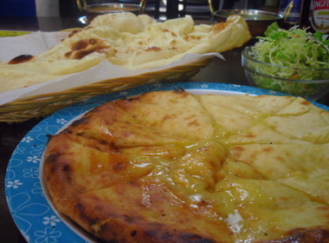
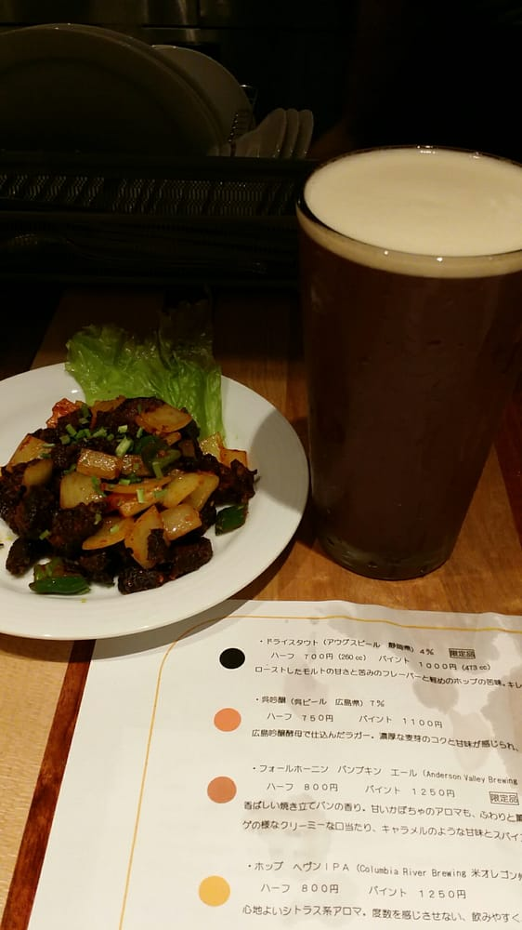
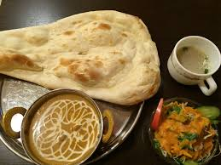
飲み食べ放題
￥３０００
ランチメニュー
モタンとほうれん草のカレー
パニールカレー
もーも
チキンキーマカレー
タンドリーチキン
バトマスサデコ
サモサカレー

Slide 4
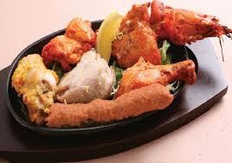
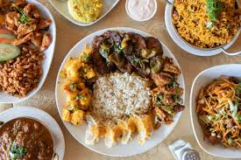
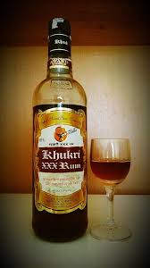

飲み放題 ２，５００円
①パパド papad
➁アルサデコ arusadeko
③サラダ salad
④チキンタンヅチ chiken tandoori
⑤もも momo
⑥チャウメン chowmein
⑦チトパタ chatpat
①パパド papad
➁アルサデコ arusadeko
③サラダ salad
④チキンタンヅチ chiken tandoori
⑤もも momo
⑥チャウメン chowmein
⑦チトパタ chatpat
⑧チキンチリ chiken chilli
⑨チーズナン（2枚） chese nan
飲み放題メニュー
生ビール
ククリラム
ワイン
ウィスキ
ソフトドリンクメニュー
コーラ
オレンジジュース
ウーロン茶
ラッシ
ちゃ

